Slide 1
Неорусский стиль

Slide 2
НЕОРУССКИЙ СТИЛЬ — стилевое направление, национально-романтическая ветвь русского модерна, получившая наиболее полное воплощение в архитектуре, декоративно-прикладном искусстве, книжной графике и моде.

Slide 3
Неорусский стиль - направление в русской архитектуре конца XIX в. — 1910-х гг., широко использовавшее мотивы древнерусского зодчества в целях возрождения национального своеобразия русской культуры.

Slide 4
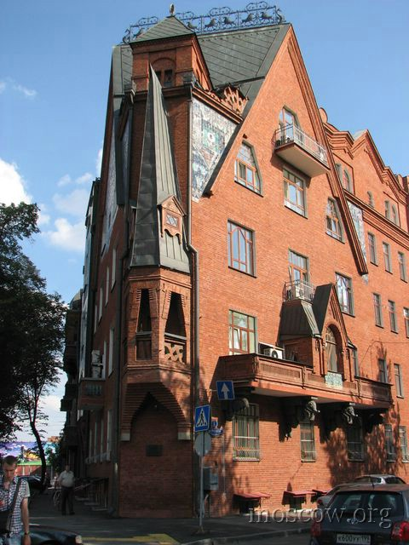
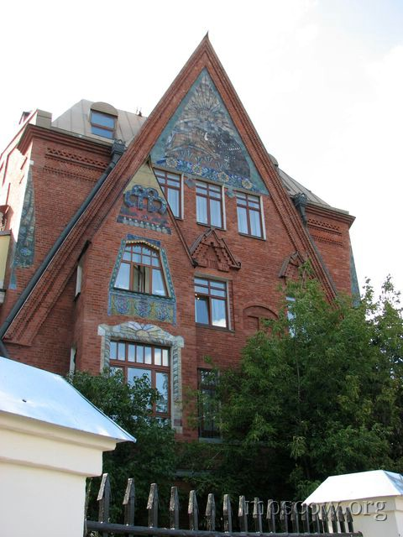
Доходный дом Перцовой (1905 – 1907) Архитекторы – Жуков, Шнауберт. Ныне – МИД России

Slide 5
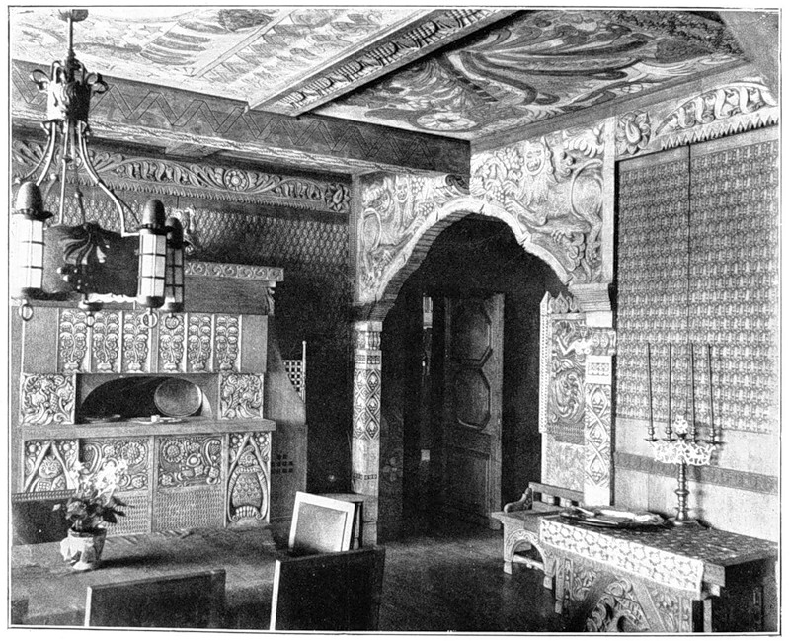
Интерьер Доходного дома Перцовой (Дом-сказка)

Slide 6
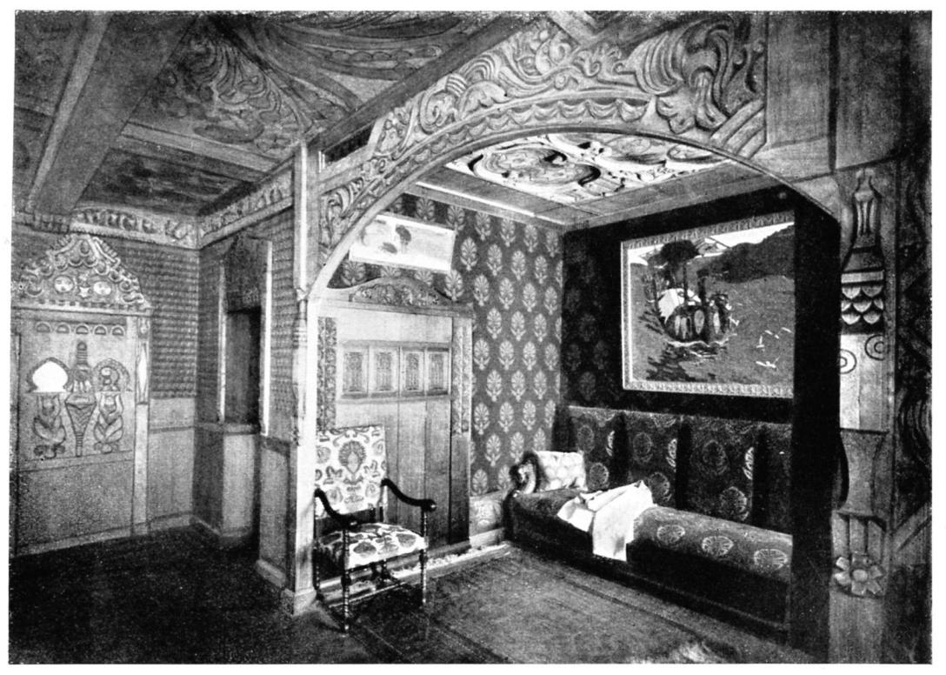
Интерьер Доходного дома Перцовой (Дом-сказка)

Slide 7
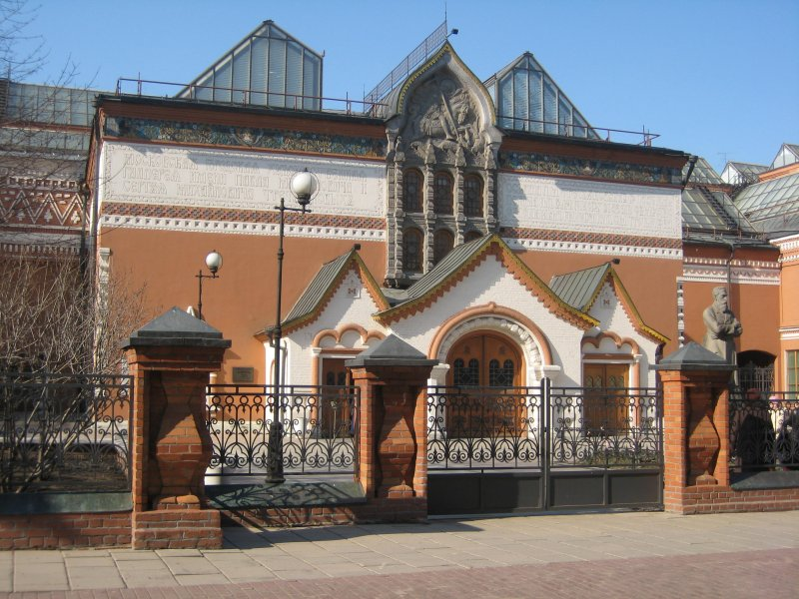
Историческое здание Государственной Третьяковской галереи (1900-1905), в проектировании участвовал В.М. Васнецов

Slide 8
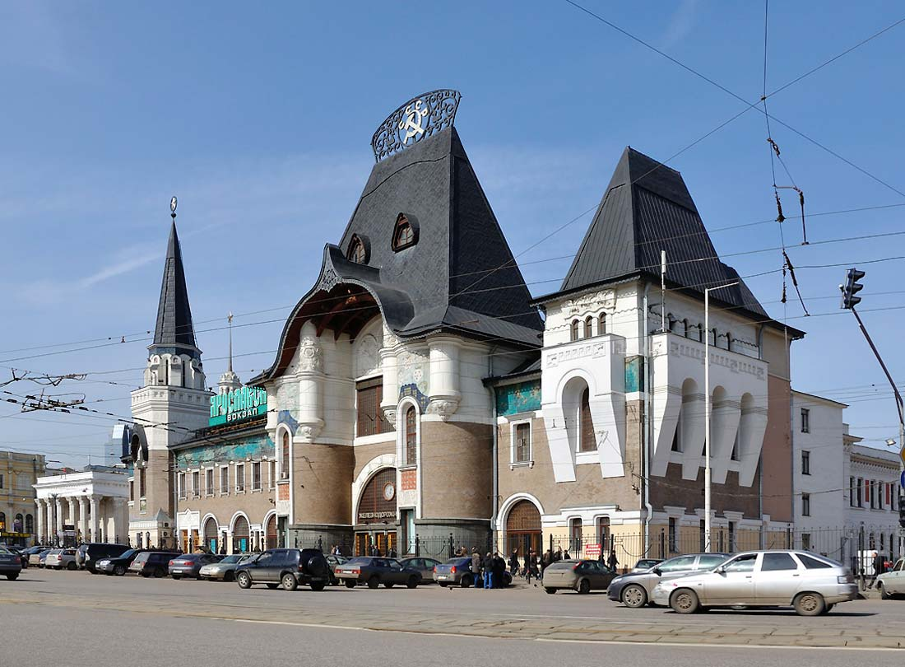
Здание Ярославского вокзала в Москве (1902-1904), архитектор Ф.О. Шехтель

Slide 9
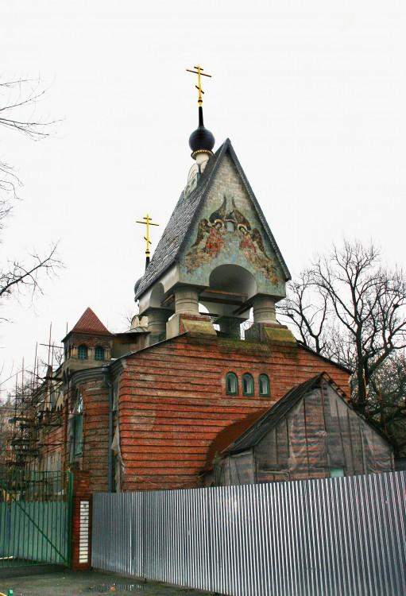
Церковь Поморского согласия в Токмаковом переулке в Москве, 1907—1908 (Старообрядческая церковь), архитектор И.Е. Бондаренко

Slide 10
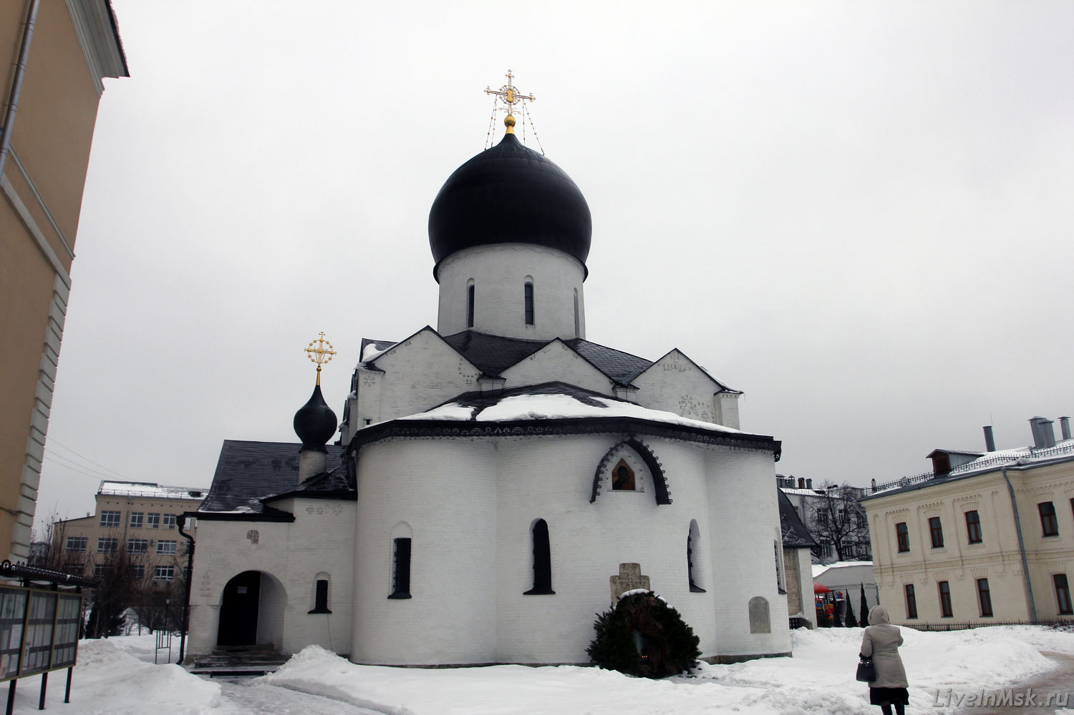
Собор Марфо-Мариинской обители (1908—1912), архитектор А.В. Щусев

Slide 11
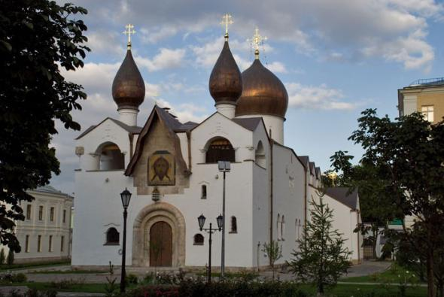
Собор Марфо-Мариинской обители (1908—1912), архитектор А.В. Щусев

Slide 12
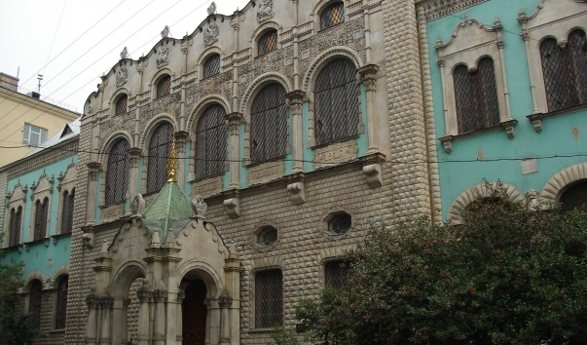
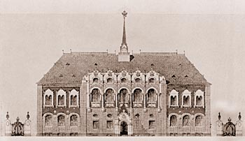
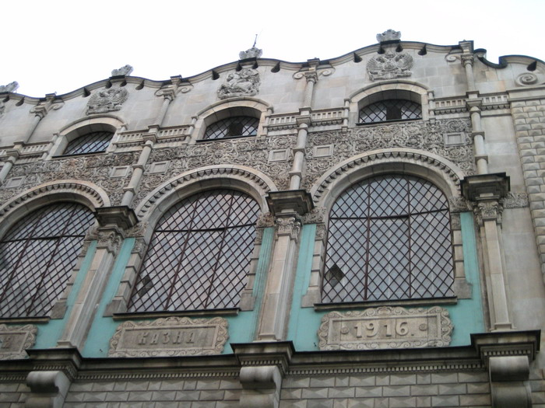
Здание Ссудной кассы в Настасьинском переулке в Москве, (1914—1916), архитектор В.А. Покровский

Slide 13
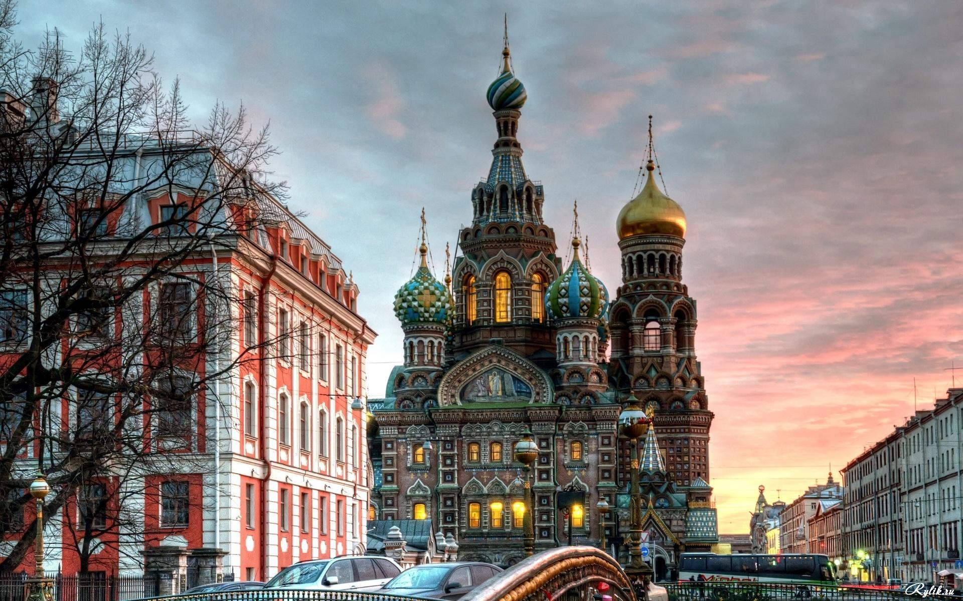
Храм Спаса-на-Крови (1883-1907) в Санкт-Петербурге

Slide 14
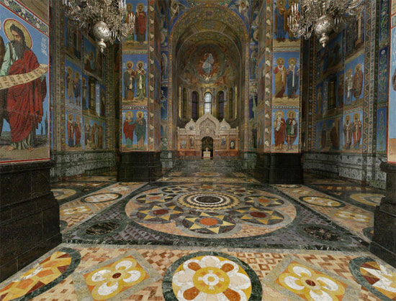
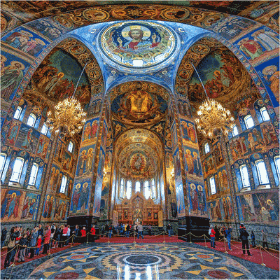
Внутреннее оформление Храма Спаса-на-Крови

Slide 15
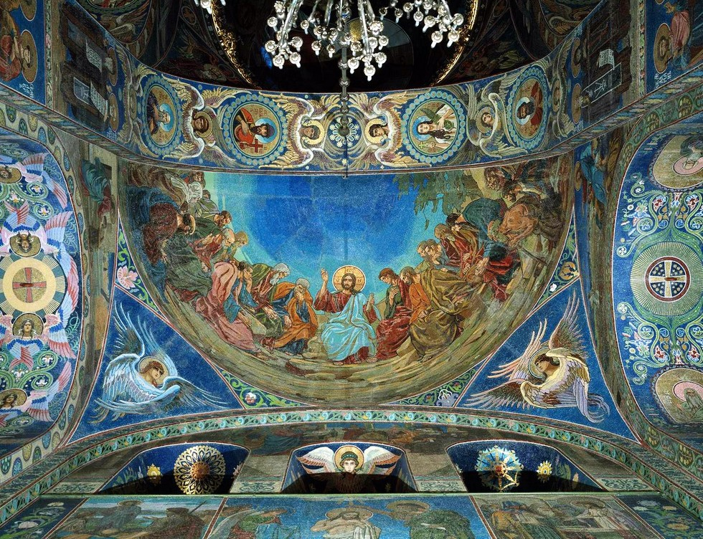
Роспись свода Храма Спаса-на-Крови

Slide 16
Неорусский стиль характеризуется не точным копированием отдельных деталей, декоративных форм или объёмов, а обобщённостью мотивов, тонкой и творческой стилизацией стиля-прототипа.

Slide 17
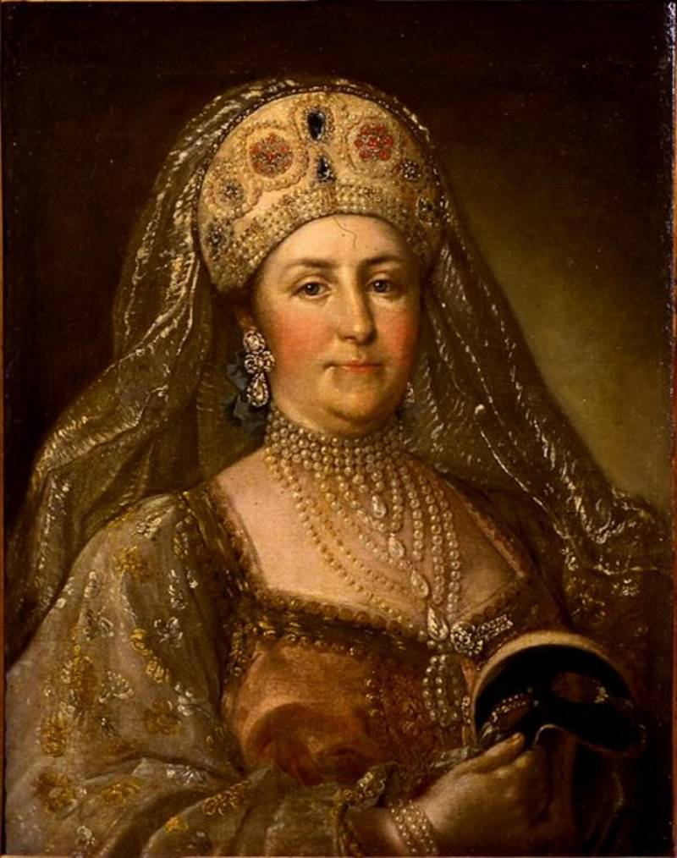
Императрица Екатерина II в русском костюме

Slide 18
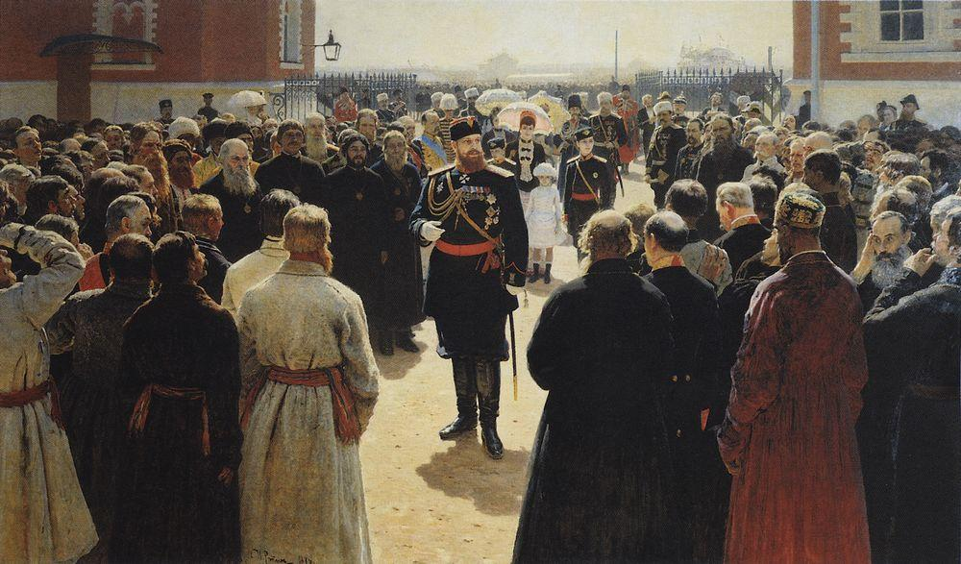
Император Александр III и представители сословий

Slide 19
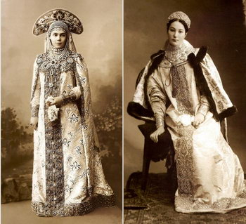
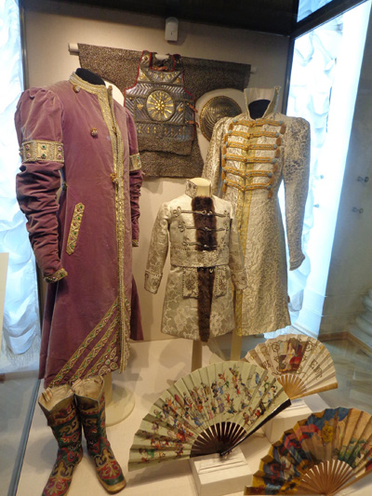

Slide 20
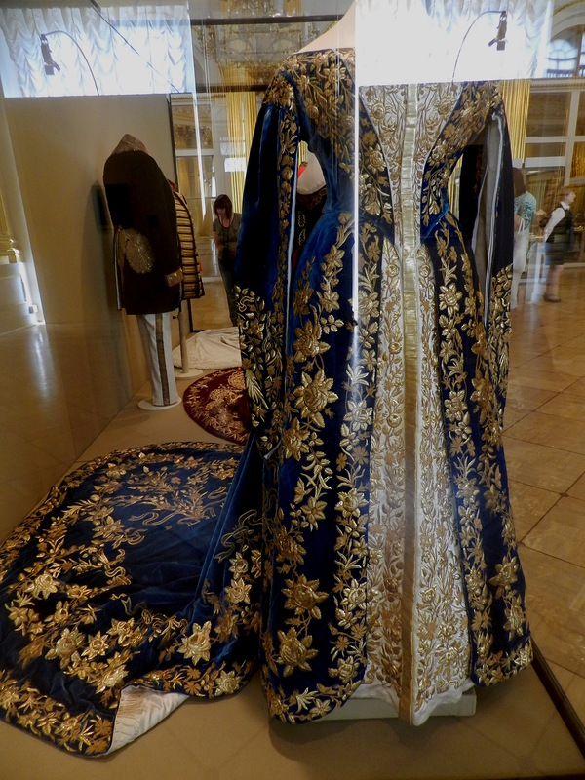

Slide 21
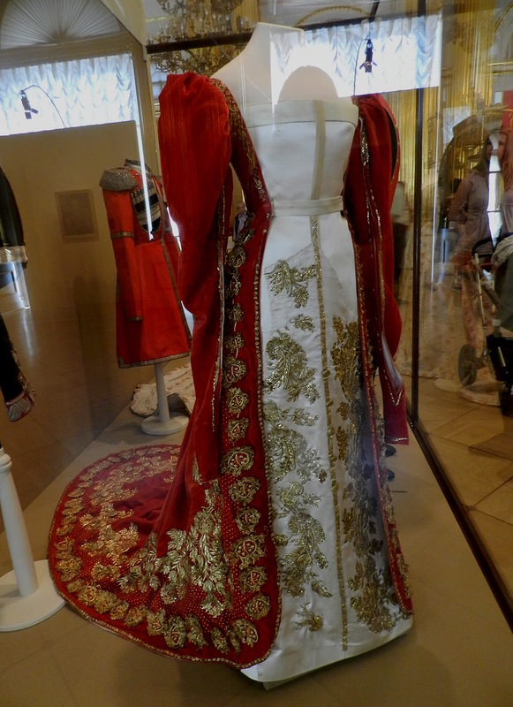

Slide 22
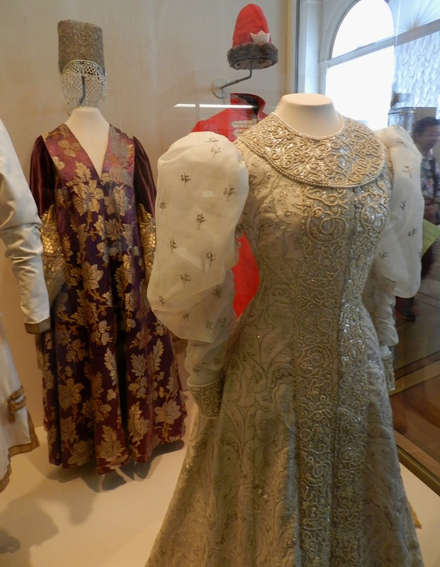

Slide 23
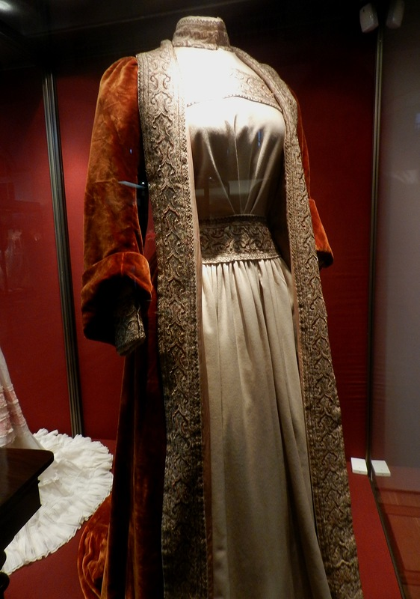

Slide 24
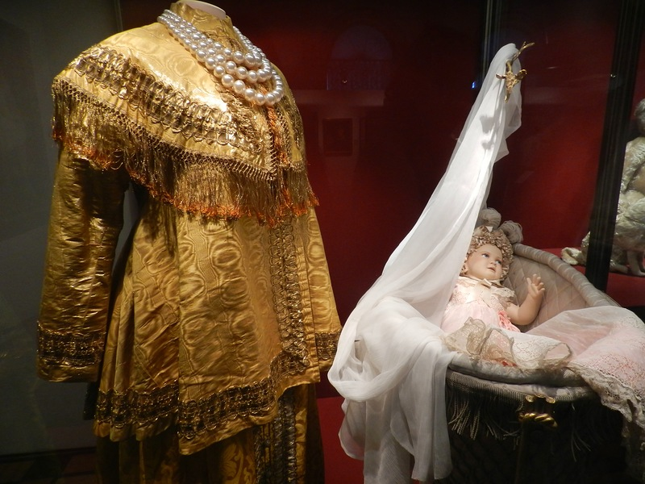

Slide 25
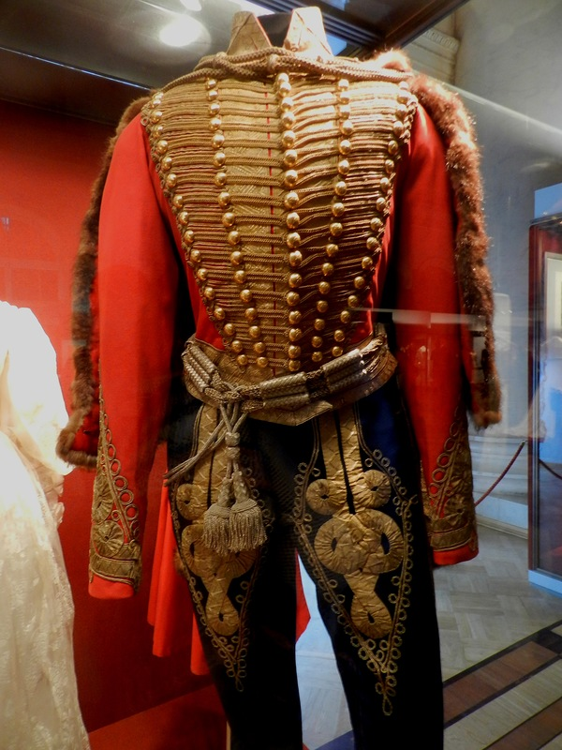

Slide 26
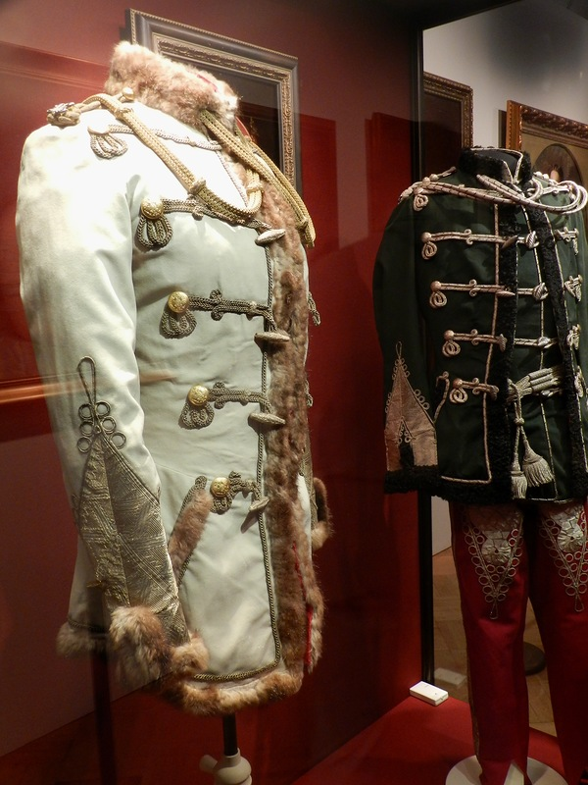

Slide 27
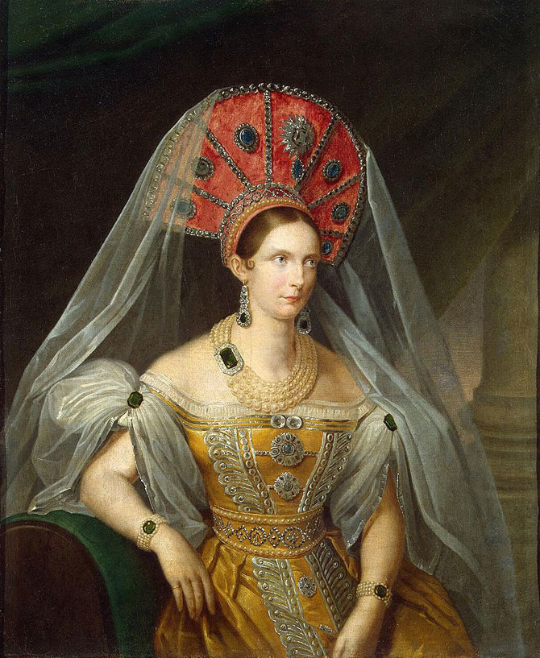
Императрица Александра Фёдоровна, жена Николая I, 1836

Slide 28
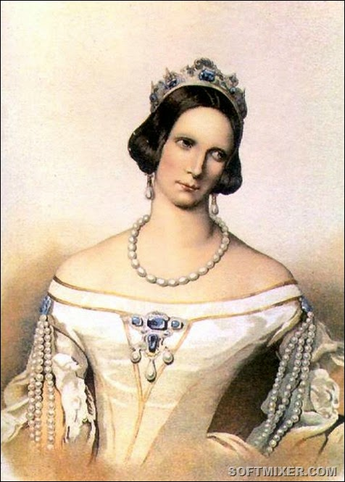
Императрица Александра Фёдоровна, жена Николая I

Slide 29
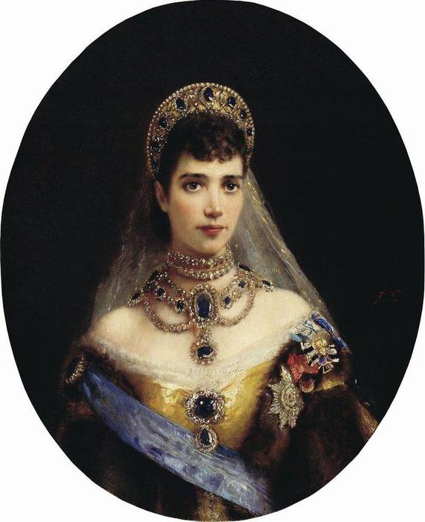
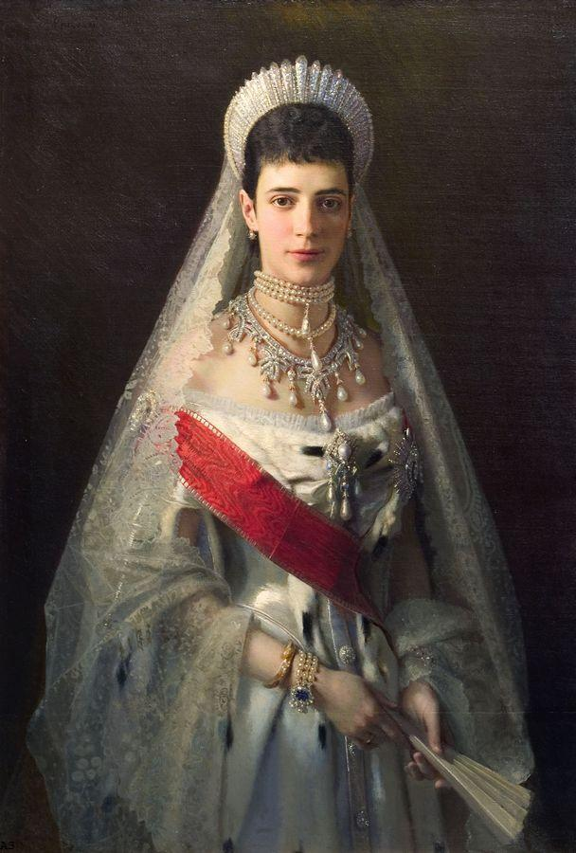
Императрица Мария Фёдоровна, жена Александра III, мать Николая II

Slide 30
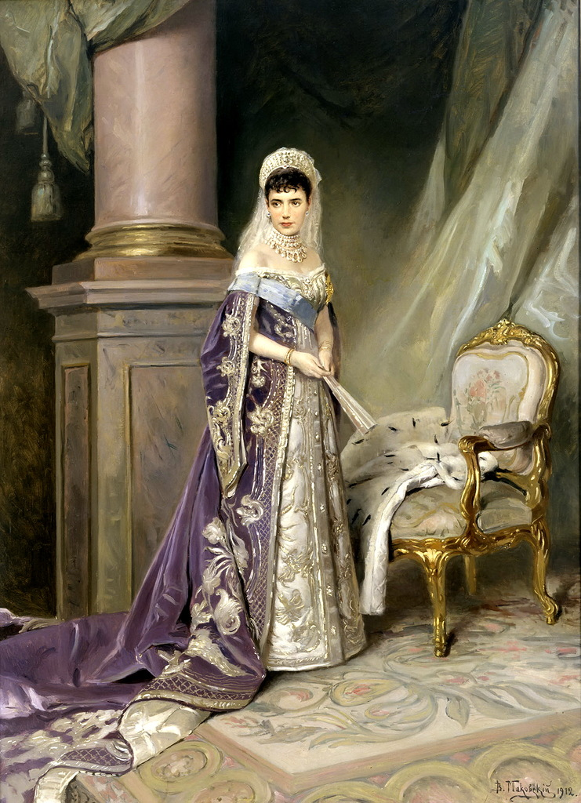
Императрица Мария Фёдоровна, жена Александра III

Slide 31
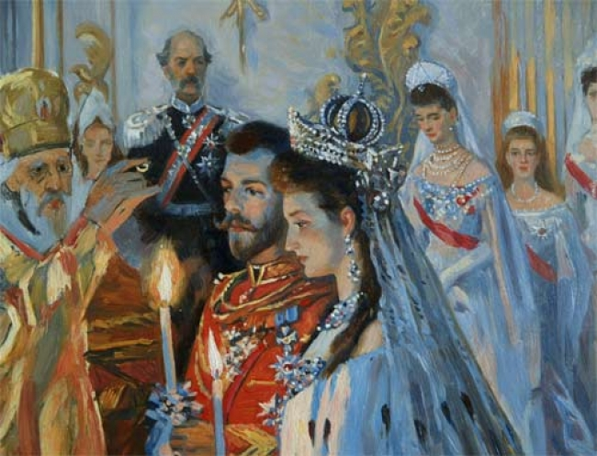
Венчание Николая II и Александры Фёдоровны

Slide 32
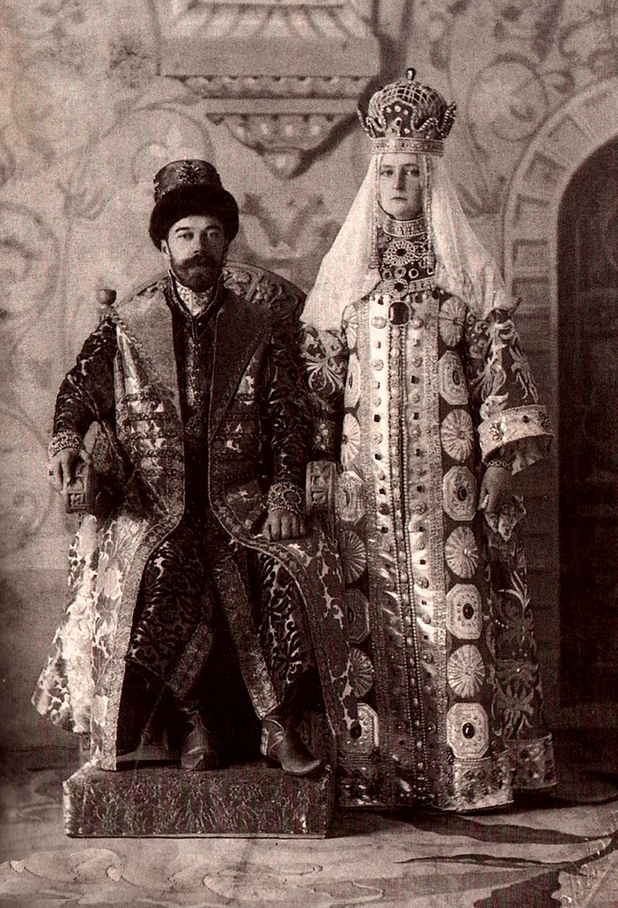

Slide 33
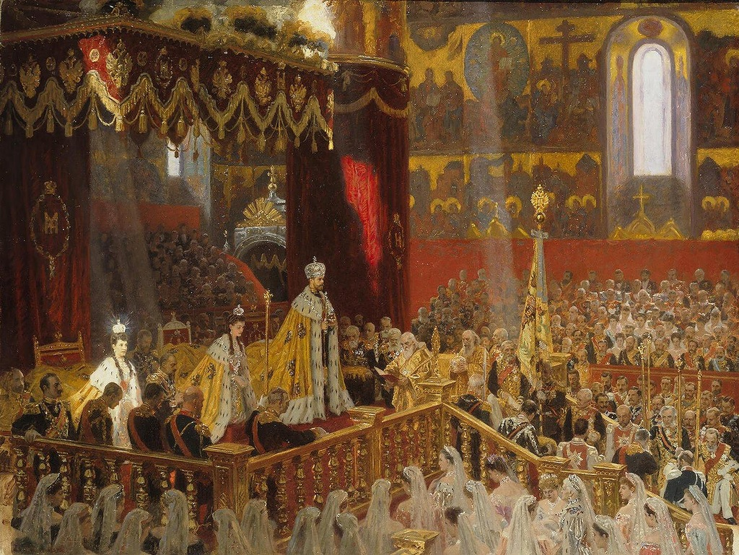
Коронация Николая II в 1896 году

Slide 34
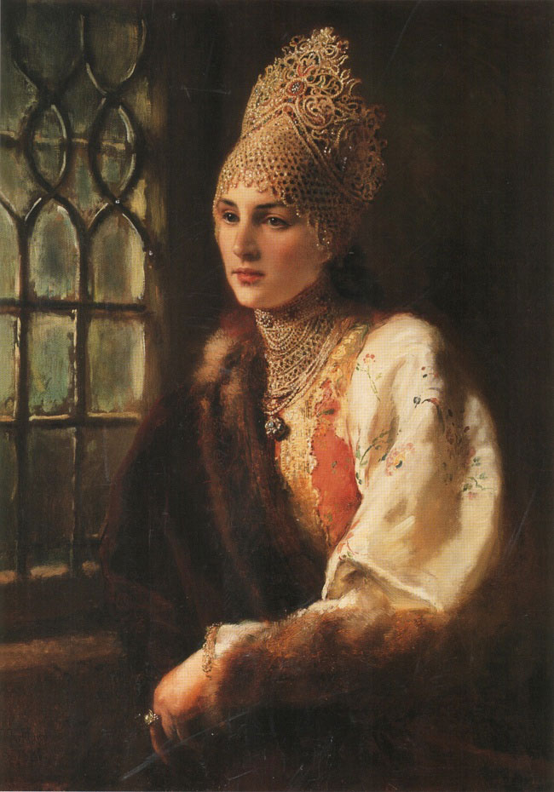
Константин Маковский. Боярыня. 1885

Slide 35
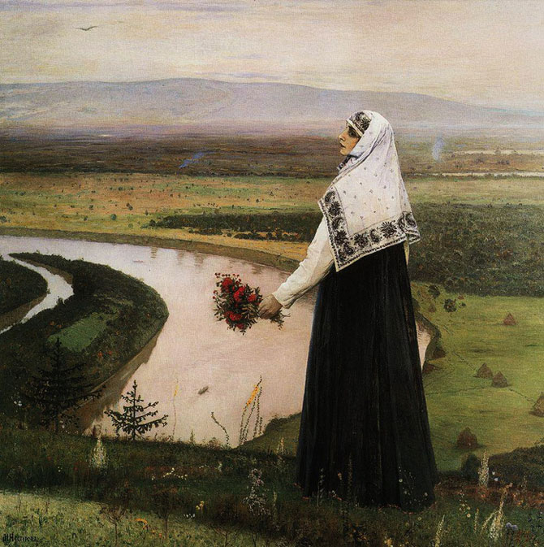
Михаил Нестеров. На горах

Slide 36
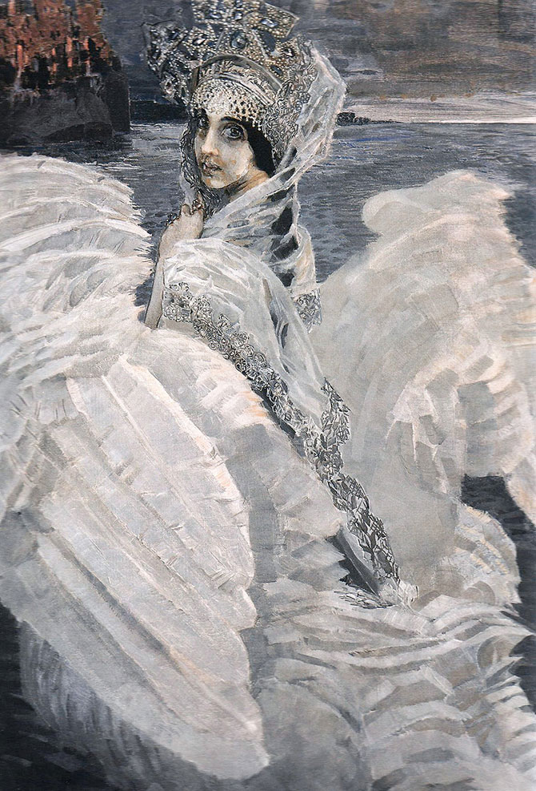
Михаил Врубель. Царевна-Лебедь. 1900

Slide 37
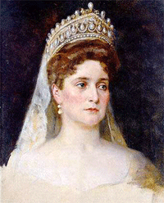
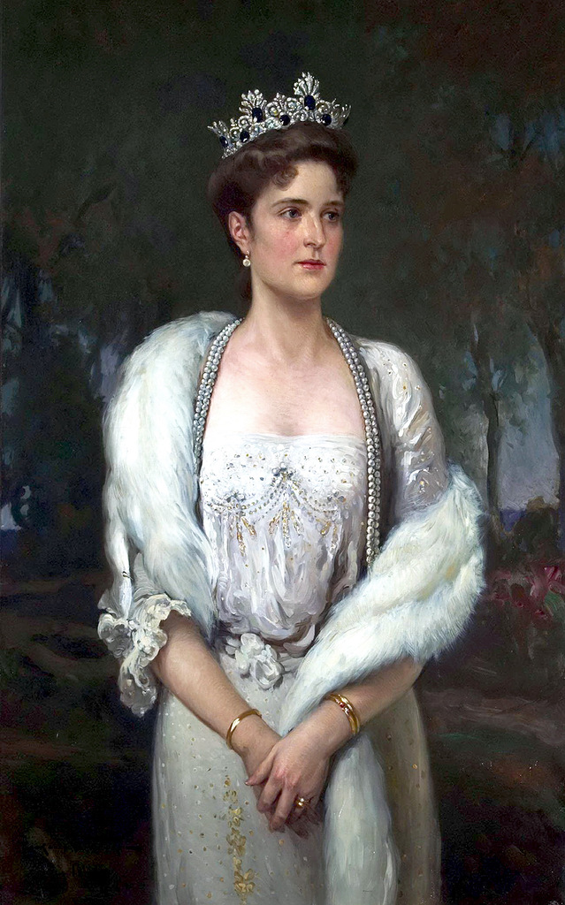
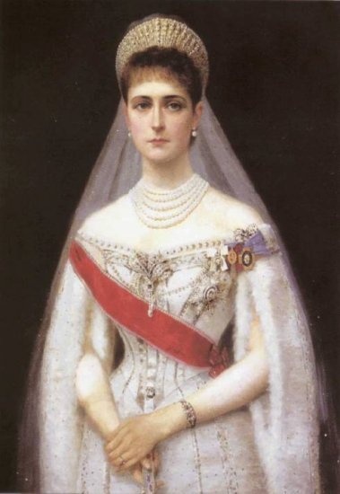

Slide 38
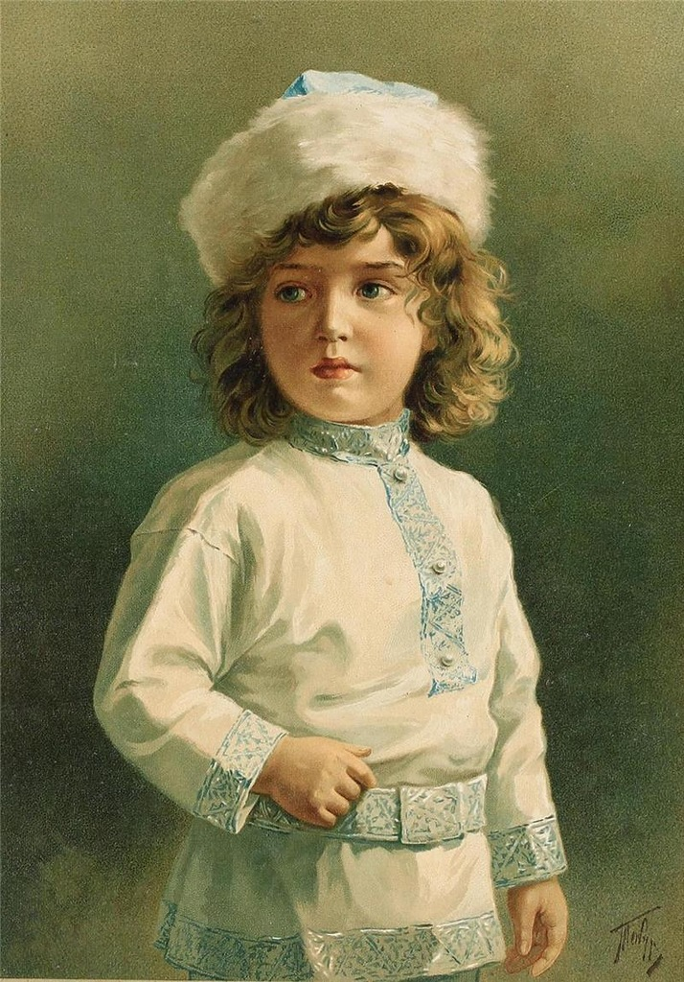
Царевич Алексей Николаевич Романов

Slide 39
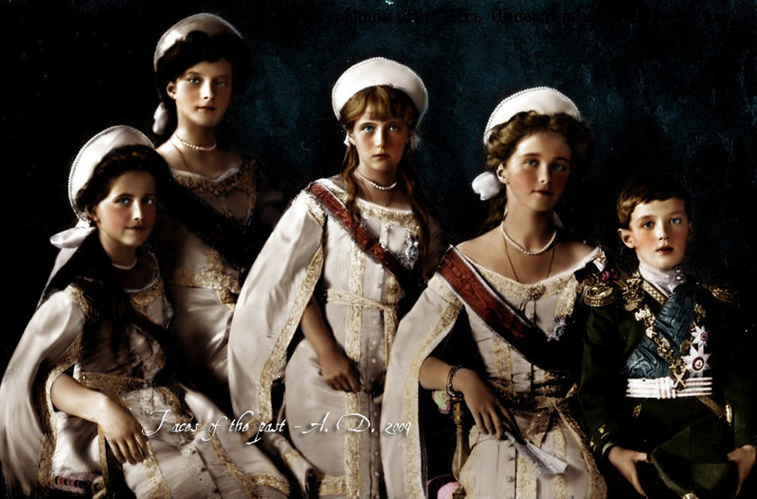
Дети Николая II и Александры Фёдоровны

Slide 40
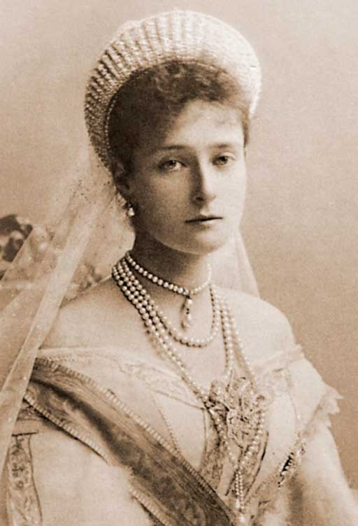
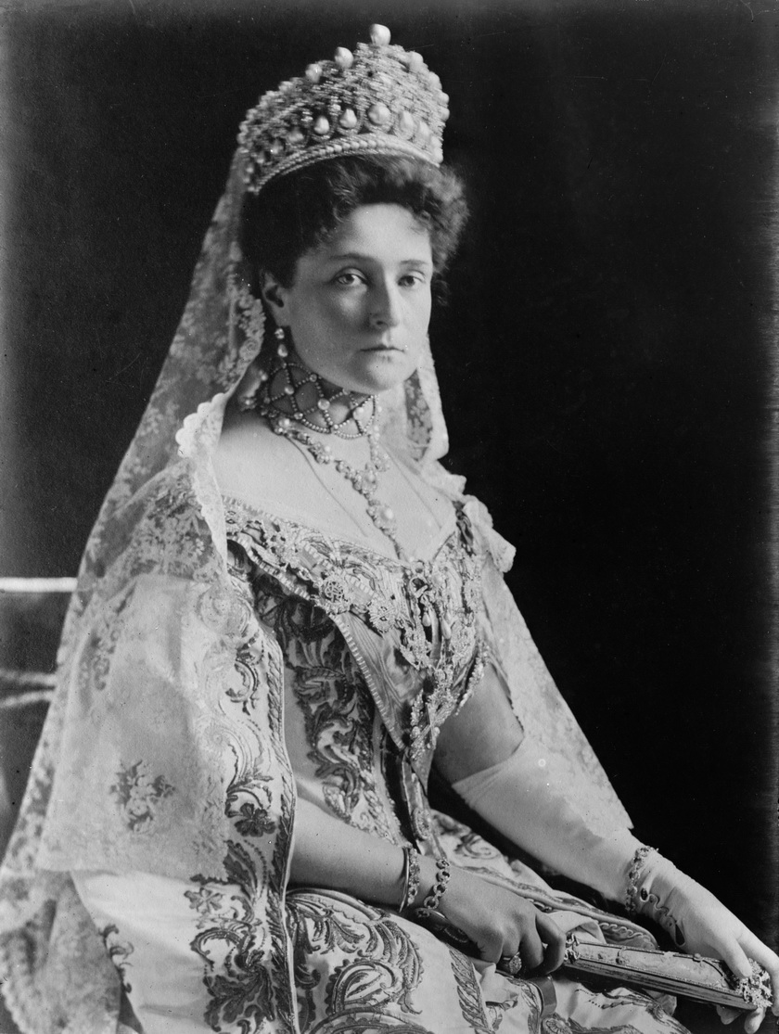

Slide 41
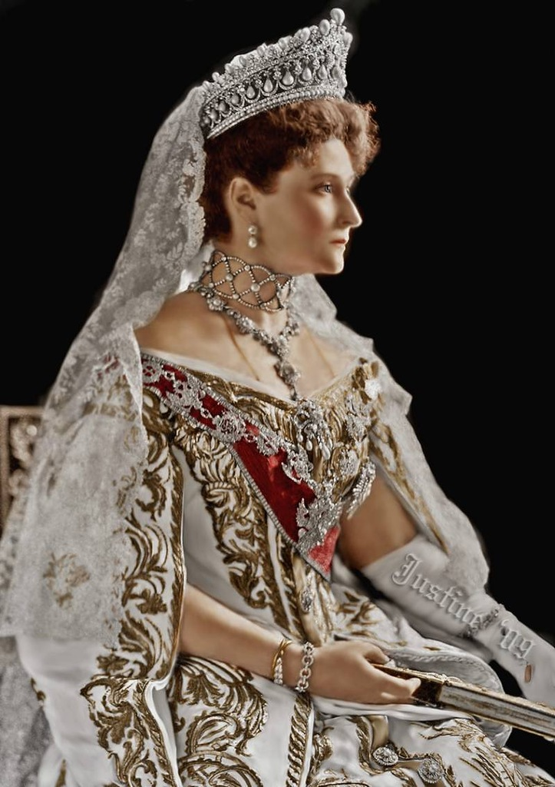

Slide 42
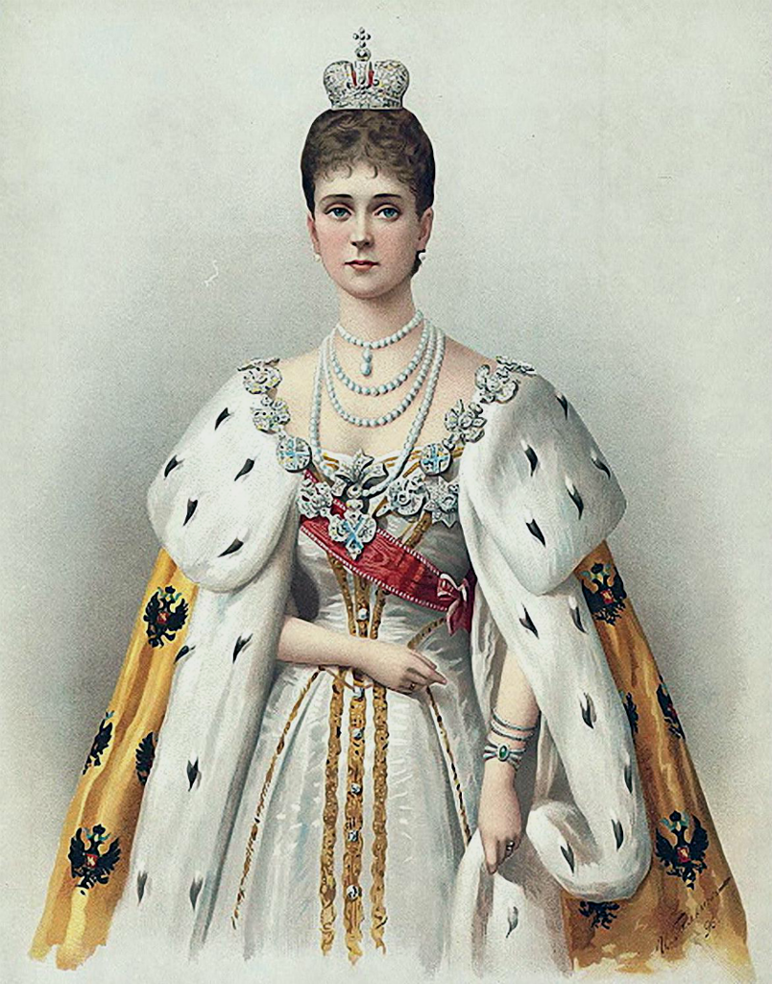

Slide 43
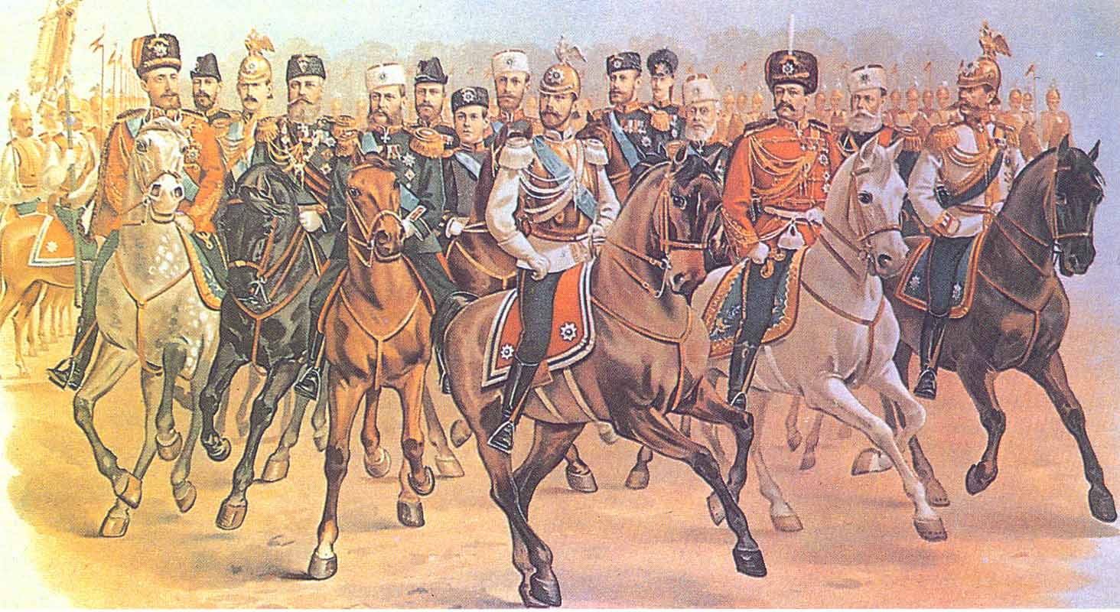

Slide 44
